Slide 1
Русский язык
2 класс

Slide 2
Русский язык
Тема урока:
«Кто что делает»

Slide 3
Запишите в тетрадь!
So'zlarni daftarga yozing!
Слова́ уро́ка
  игра́ть
  рисова́ть
  бе́гать
  пры́гать
  уме́ть
  писа́ть

Slide 4
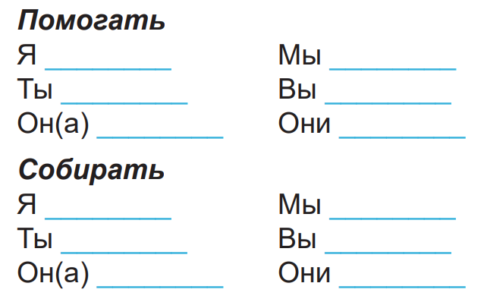
Дома́шнее зада́ние
Повторе́ние
помога́ю
помога́ешь
помога́ет
помога́ем
помога́ете
помога́ют
собира́ю
собира́ешь
собира́ет
собира́ем
собира́ете
собира́ют

Slide 5
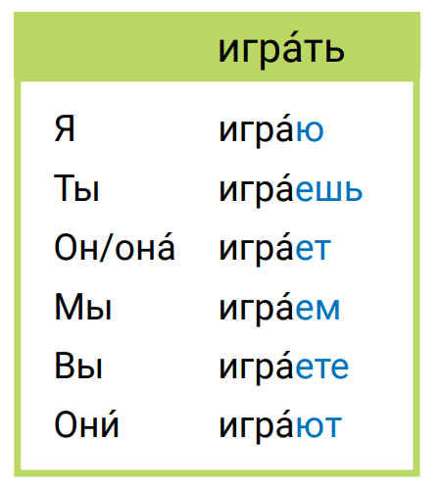
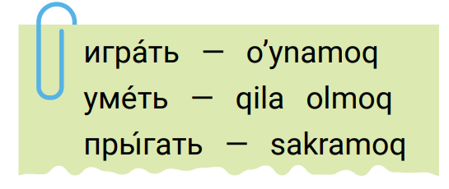
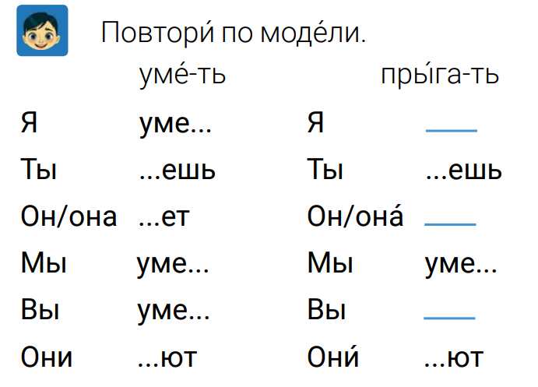
Запишите в тетрадь!
So'zlarni daftarga yozing!
Я бе́гаю
Ты бе́гаешь
Он/она бе́гает
Мы бе́гаем
Вы бе́гаете
Они бе́гают

Slide 6
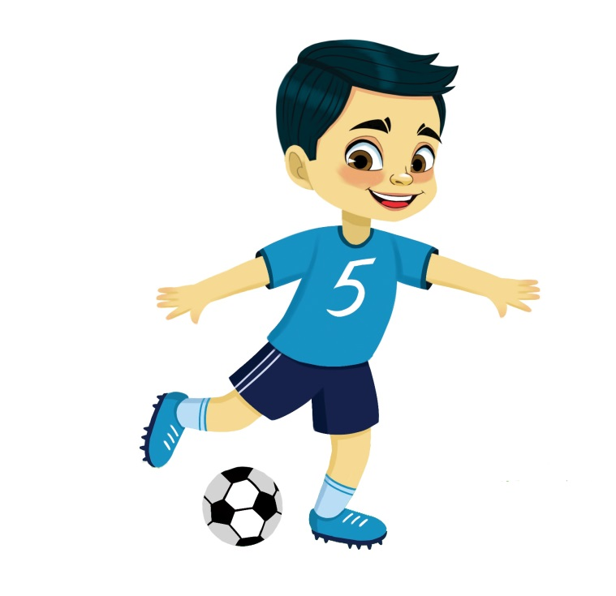
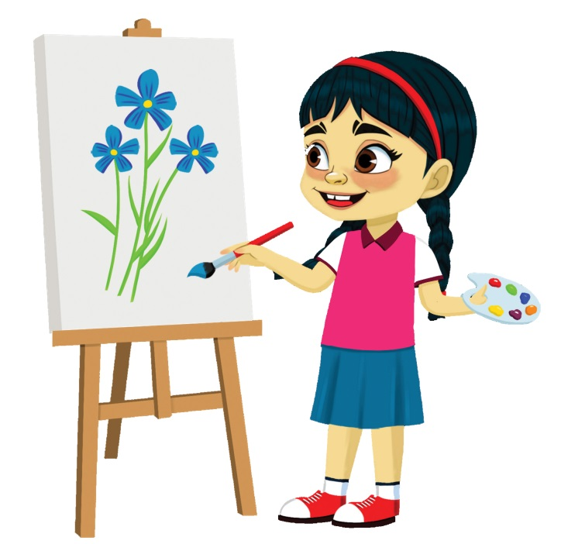
Чита́ем вме́сте
Что ты чита́ешь?
Я чита́ю ска́зку.
Что она́ рису́ет?
Она́ рису́ет цветы́.
Вы игра́ете в футбо́л? А что де́лают они́?
Они́ игра́ют в ша́шки.

Slide 7

Чита́ем вме́сте
О́ля уме́ет рисова́ть.
Она́ краси́во рису́ет цветы́.
Ди́ма то́же уме́ет рисова́ть.
Он хорошо́ рису́ет маши́ны.

Slide 8

Отвеча́ем на вопро́сы
Ты уме́ешь писа́ть?
А ты уме́ешь петь?
Он уме́ет чита́ть?
Она уме́ет рисова́ть?
А вы уме́ете игра́ть?
Они уме́ют пры́гать?

Slide 9
Запишите в тетрадь!
So'zlarni daftarga yozing!
Ба́бушка чита́__ мне ска́зки.
Де́ти игра́__ в футбо́л.
Спортсме́ны бе́га__ быстро.
Учи́тельница объясня́__ хорошо́.
Я игра́__ на пиани́но.
Ко́шка пры́га__ через забор.
Я уме́__ рисова́ть.
ет
ют
ют
ю
ет
ют
ю

Slide 10
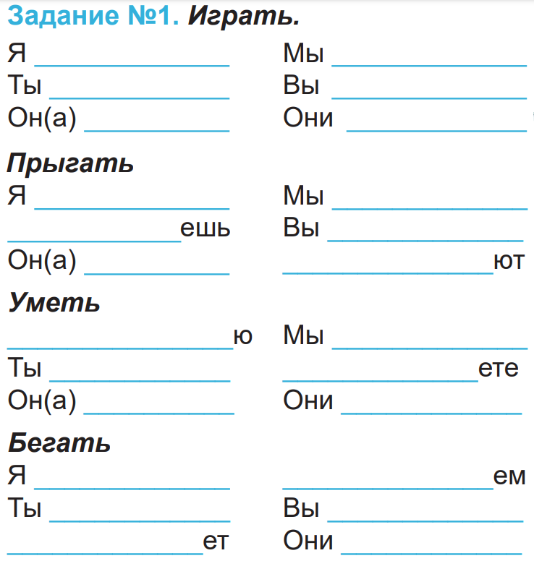
Дома́шнее зада́ние
Кто что де́лает?

Slide 11
Спасибо!
До встречи на следующем уроке!

